Slide 1

Racing Blog
Professor: Daniel Ventura, Luis Gustavo Razzera, Anderson Choren e Claudio Roberto.
Aluno: Felipe Remus

Slide 2
Introdução
O projeto tem o desenvolvimento de um blog voltado ao automobilismo e motovelocidade.
O desenvolvimento do projeto foi utilizado objetivos claros e requisitos funcionais e não funcionais.

Slide 3
Categorias
Formula 1;
Formula 2, 3, 4;
F1 Academy;
Formula E;
Formula Indy;
WEC;
WRC;
Nacasr
MotoGP
Moto2 e Moto3

Slide 4
Objetivos
Desenvolver um blog, com o assunto de automobilismo e motovelocidade.
Desenvolver uma interface responsiva e acessível;
Implementar autenticação de usuários, filtragem de conteúdo e gerenciamento de notícias;
Estruturar categorias relacionadas ao automobilismo para organização das publicações;
Garantir adequada apresentação das informações;
Projetar e implementar um banco de dados consistente e organizado;
Assegurar a integridade e a segurança dos dados do sistema.

Slide 5
Justificativa
O automobilismo tem apresentado crescimento midiatico nos últimos anos, vem crescendo principalmente pela expansão de cobertura da mídia e pela popularização de conteúdos digitais, agora ainda mais por ter um piloto brasileiro de volta a maior categoria de automobilismo, Gabriel Bortoleto, piloto na Formula 1.

Slide 6
Requisitos Funcionais
Publicação, edição e exclusão de notícias;
Sistema seguro de login;
Filtros funcionais de notícias;

Slide 7
Requisitos Não Funcionais
Interface amigável e responsiva;
Sistema desenvolvido para ambiente web;
Banco de dados com integridade e consistência dos dados;
Documentação completa e atualizada;

Slide 8
Diagrama de Caso de Uso
O diagrama ajuda a planejar o sistema de forma clara e organizada antes da programação.
O Caso de Uso mostra como os usuários interagem com o sistema.

Slide 9
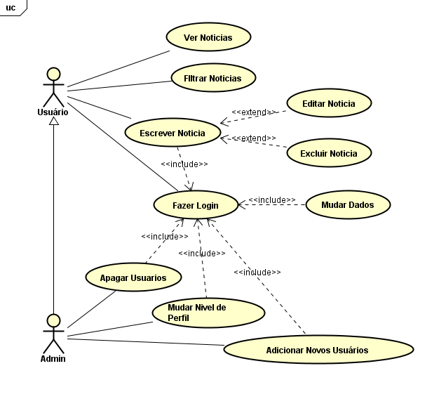

Slide 10
Banco de Dados
Todo o banco de dados foi desenvolvido no SQLITE3, com tabelas configuradas com atributos e tipos de dados.
Para uma melhor organização foi desenvolvido o modelo conceitual e lógico do banco de dados.

Slide 11
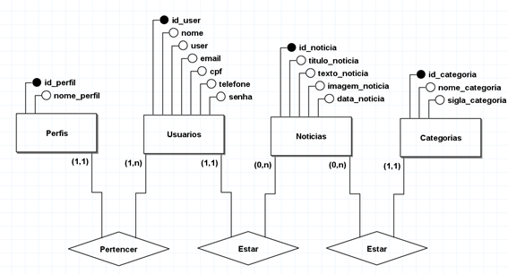

Slide 12
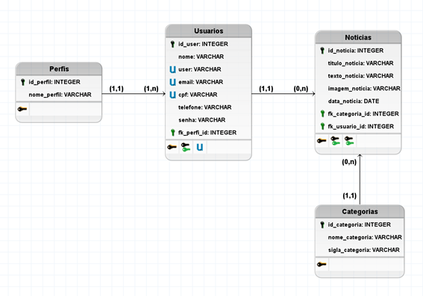

Slide 13
Telas
As interfaces foram desenvolvidas para serem simples.
Contém um Index (pagina principal), uma tela de login e alteração de dados, uma tela de listagem de noticias, uma tela de publicação de noticias, uma tela de edição de noticias, três paginas estáticas e uma pagina de controle para admin.
Existem regras de acesso a certas paginas, como a pagina de publicação só podendo ser acessada por um usuário autenticado e atualmente logado e a pagina de controle só podendo ser acessada por um Admin.

Slide 14
Conclusão
O desenvolvimento do projeto tem uma criação de uma aplicação web funcional, alinhada aos objetivos propostos, voltada a publicação e organização de conteúdos sobre o esporte a motor. O sistema atende aos requisitos definidos, e oferece todos os recursos propostos, trazendo uma experiência boa ao usuário.

Slide 15
Referências
Material do Curso, disponível em <https://senac.blackboard.com/>
Professor Claudio Roberto, Daniel Ventura, Luis Gustavo Razzera e Anderson Choren.

Slide 16
Tecnologias Usadas
Aplicativo BRModelo, disponível em <https://sourceforge.net/projects/brmodelo/>
Aplicativo Atash, disponível em https://astah.net/
Aplicativo IDE VSCode, disponível em <https://code.visualstudio.com/download>
Aplicativo Adobe Illustrator, disponível em: <https://www.adobe.com/br/creativecloud/plans.html>
Aplicativo Adobe Photoshop, disponível em: <https://www.adobe.com/br/creativecloud/plans.html>

